Slide 1

第2章 计算机的逻辑部件
2.1 计算机中常用的组合逻辑电路
2.2 时序逻辑电路
2.3 阵列逻辑电路

Slide 2
主要知识点:
1、组合逻辑电路
2、时序逻辑电路
3、阵列逻辑电路

Slide 3
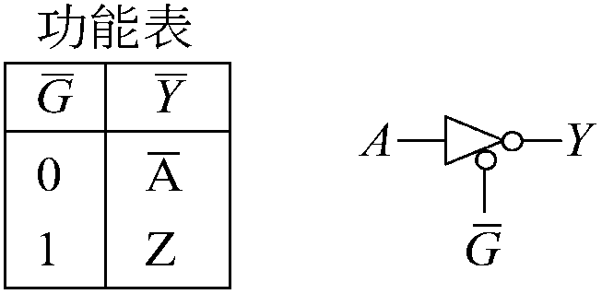
2.1 计算机中常用的组合逻辑电路
组合逻辑电路：逻辑电路的输出状态仅和当时的输入状态有关，而与过去的输入状态无关。
2.1.1 三态电路
三态反相门

Slide 4
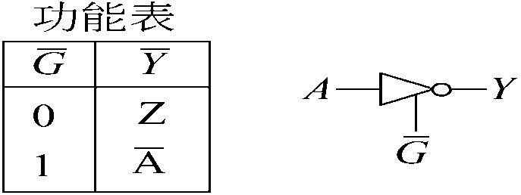
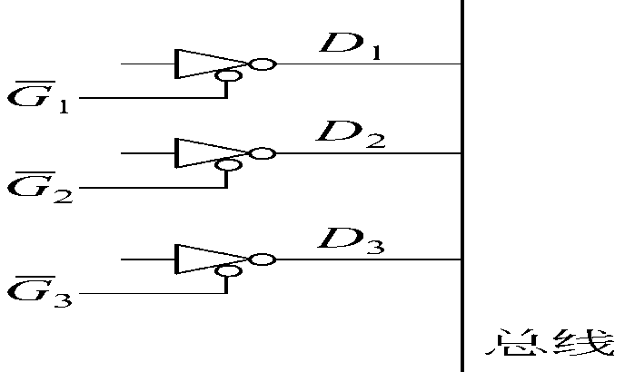
三态反相门
三态门应用实例

Slide 5
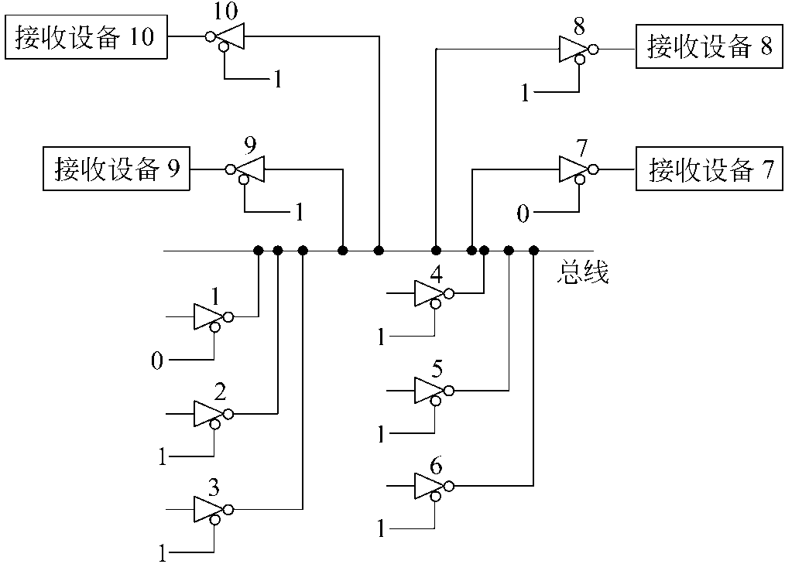
三态电路应用实例

Slide 6
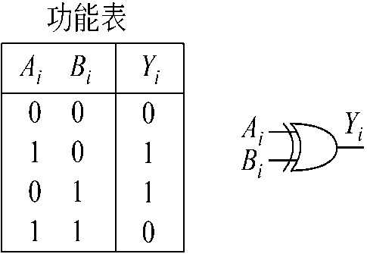
2.1.2 异或门及其应用
异或门的功能表和逻辑图
异或门运算式:
1) A⊕A=1
2) A⊕A=0
3) A⊕0=A
4) A⊕1=A
5) A⊕B=B⊕A
6) A⊕(B⊕C)=(A⊕B)⊕C
7)A·(B⊕C)=(A·B)⊕(A·C)

Slide 7
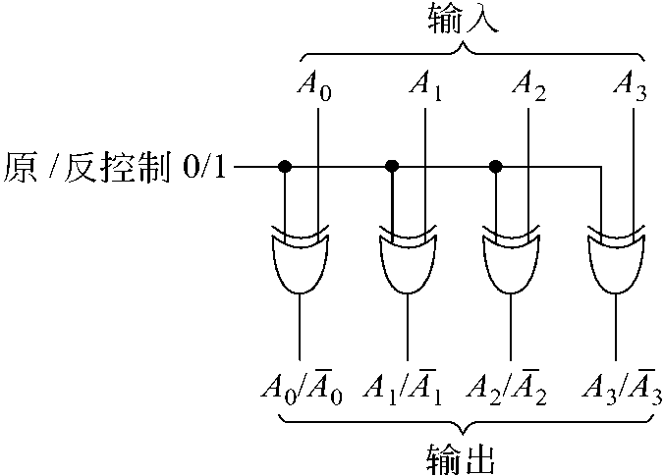
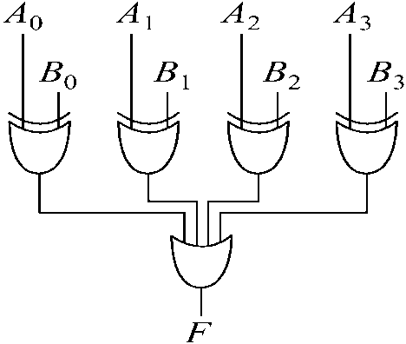
异或门常用的作用:
1、可控原码反码输出电路
2、数码比较器

Slide 8
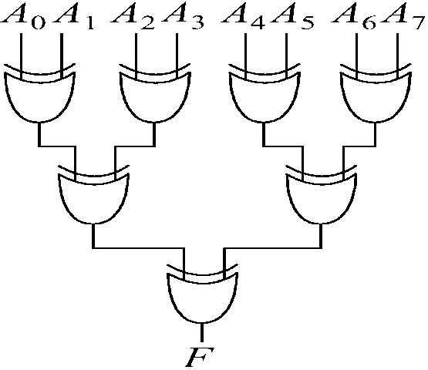
3、奇偶检测电路
4、半加器
H_{n}=X_{n}· Y_{n} + X_{n} ·Y_{n}=X_{n} ⊕ Y_{n}

Slide 9
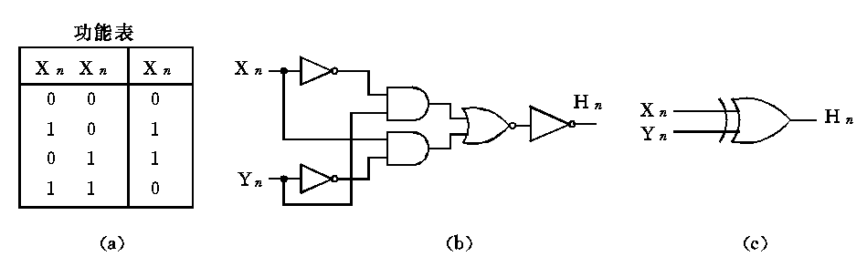

Slide 10
2.1.3全加器：X_{n}， Y_{n}及进位输入C_{n-1}相加称全加
F_{n}=X_{n} Y_{n} C_{n-1} + X_{n} Y_{n} C_{n-1}+ X_{n} Y_{n} C_{n-1}+ X_{n} Y_{n} C_{n-1}
C_{n}= X_{n} Y_{n} C_{n-1}+ X_{n} Y_{n} C_{n-1}+ X_{n}Y_{n}C_{n-1}+X_{n}Y_{n}C_{n-1}
全加器：两个半加器来形成。F_{n}是X_{n}、Y_{n}相加再和C_{n-1}相加的结果：
F_{n}=X_{n}⊕Y_{n} ⊕C_{n-1}

Slide 11
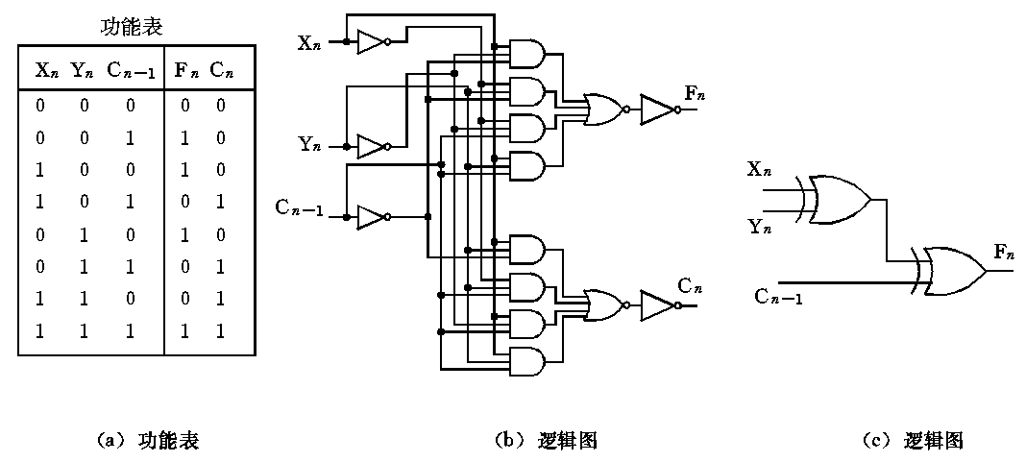
图2.6 全加器的功能表及逻辑图

Slide 12
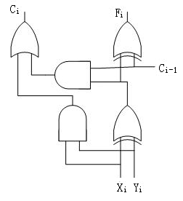

Slide 13
1、 当全加器的输出为Ci＝1且S＝1时。其输入为（ ）。（题中A，B为数据输入， Ci-1为进位输入，Ci为进位输出，S为和）
A：A=B=1, Ci-1=0 B： A=B= Ci-1=1
C：A= Ci-1=1,B=0 D： B= Ci-1=1,A=0
2、假设异或门延迟时间T=60ns，与门、或门延迟时间T=20ns，1位的全加器进位、和运算时间

Slide 14
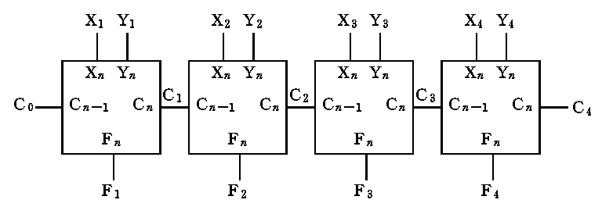
四位串行加法器

Slide 15
C₁=X₁Y₁+(X₁+Y₁)C₀
C₂=X₂Y₂+(X₂+Y₂)C₁
C₃=X₃Y₃+(X₃+Y₃)C₂
C₄=X₄Y₄+(X₄+Y₄)C₃
进位传递函数P_{i}
P_{i}=X_{i}+Y_{i}
P_{i}的意义是：当X_{i}，Y_{i}中有一个为“1”时，若有进位输入，则本位向高位传送进位，这个进位可看成是低位进位越过本位直接向高位传递的。

Slide 16
进位产生函数G_{i}
G_{i}=X_{i}·Y_{i}
  G_{i}的意义是：当X_{i}，Y_{i}均为“1”时，不管有无进位输入，定会产生向高位的进位。
串行进位方式
C₁ = G₁ + P₁C₀
C₂ = G₂ + P₂C₁
C₃ = G₃+ P₃C₂
C₄ = G₄+ P₄C₃

Slide 17
1、进位链：进位信号的产生与传递的逻辑结构
将n个全加器相连可得n位加法器，但其加法时间较长。 进位是串行传送的，本位全加和F_{i}必须等低位进位C_{i-1}来到后才能进行，加法时间与位数有关。只有改变进位逐位传送的路径，才能提高加法器工作速度。
2、超前进位（先行进位）基本思想：让高位的进位与低位进位无关，仅与两个参加的操作数有关
超前进位加法器（并行）：采用“超前进位产生电路”来同时形成各位进位，从而实现快速加法

Slide 18
  4位并行加法器
C₁=X₁Y₁+(X₁+Y₁)C₀
C₂=X₂Y₂+(X₂+Y₂)X₁Y₁+(X₂+Y₂)(X₁+Y₁)C₀
C₃=X₃Y₃+(X₃+Y₃)X₂Y₂+(X₃+Y₃)(X₂+Y₂)X₁Y₁+(X₃+Y₃)(X₂+Y₂)(X₁+Y₁)C₀
C₄=X₄Y₄+(X₄+Y₄)X₃Y₃+(X₄+Y₄)(X₃+Y₃)X₂Y₂+(X₄+Y₄)(X₃+Y₃)(X₂+Y₂)X₁Y₁+(X₄+Y₄)(X₃+Y₃)(X₂+Y₂)(X₁+Y₁)C₀
  将P₁、G₁代入C₁～C₄式，便可得：
C₁=G₁+P₁C₀
C₂=G₂+P₂G₁+P₂P₁C₀
C₃=G₃+P₃G₂+P₃P₂G₁+P₃P₂P₁C₀
C₄=G₄+P₄G₃+P₄P₃G₂+P₄P₃P₂G₁+P₄P₃P₂P₁C₀

Slide 19
C₁=P₁+G₁C₀
C₂= P₂+G₂P₁+G₂G₁C ₀
C₃=P₃+G₃P₂+G₃G₂P₁+G₃G₂G₁C₀
C₄=P₄+G₄P ₃+G₄ G₃ P ₂+G₄G₃G₂P₁+G₄G₃G₂G₁C₀
由P_{i}、G_{i}定义，也可把半加和改写成以下形式：
H_{i}=P_{i}⊕ G_{i}

Slide 20
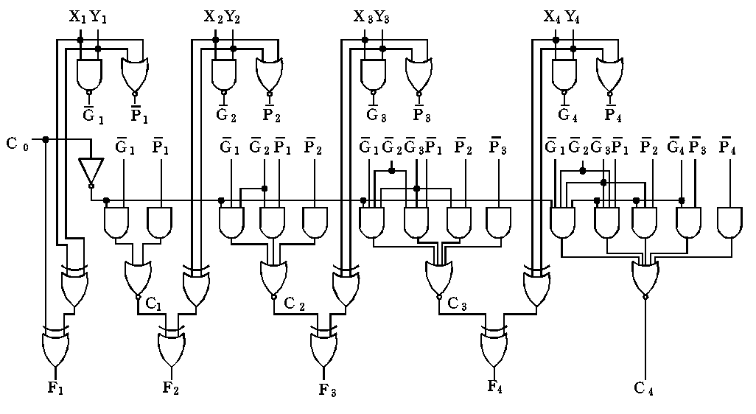
图2.8 四位超前进位加法器

Slide 21
16位加法器
并行加法器及其进位链
（1）组内并行，组间串行的进位链
这种进位链每小组4位，组内采用并行进位结构，组间采用串行进位传递结构。进位表达式为：
C₁ = G₁ + P₁C₀
C₂ = G₂ + P₂G₁ + P₂P₁C₀
C₃ = G₃ + P₃G₂ + P₃P₂G₁ + P₃P₂P₁C₀
C₄ = G₄ + P₄G₃ + P₄P₃G₂ + P₄P₃P₂G₁ + P₄P₃P₂P₁C₀

Slide 22
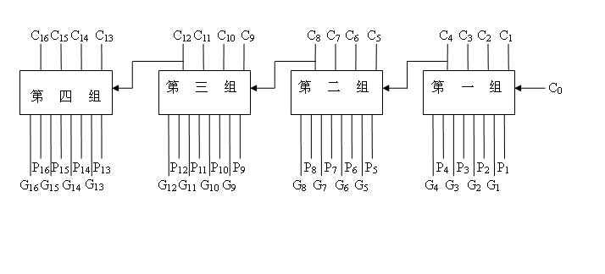

Slide 23
（2）组内并行、组间并行的进位链
G₁* = G₄ + P₄G₃ + P₄P₃G₂ + P₄P₃P₂G₁ （小组的进位产生函数）
P₁* = P₄P₃P₂P₁ （小组的进位传递函数）
因此
C₄ = G₁* + P₁*C₀
同理
C₈ = G₂* + P₂*C₄
C₁₂ = G₃* + P₃*C₈
C₁₆ = G₄*+P₄*C₁₂
将其展开为：
C₄ = G₁* + P₁*C₀
C₈ = G₂* + P₂* G₁* + P₂*P₁*C₀
C₁₂ = G₃* + P₃* G₂* + P₃* P₂* G₁* + P₃*P₂*P₁*C₀
C₁₆ = G₄*+P₄*G₃* + P₄* P₃* G₂* + P₄*P₃* P₂* G₁* + P₄*P₃*P₂*P₁*C₀

Slide 24
其中
G₁* = G₄ + P₄G₃ + P₄P₃G₂ + P₄P₃P₂G₁
G₂* = G₈ + P₈G₇ + P₈P₇G₆ + P₈P₇P₆G₅
G₃* = G₁₂ + P₁₂G₁₁ + P₁₂P₁₁G₁₀ + P₁₂P₁₁P₁₀G₉
G₄* = G₁₆ + P₁₆G₁₅ + P₁₆P₁₅G₁₄ + P₁₆P₁₅P₁₄G₁₃
P₁* = P₄P₃P₂P₁
P₂* = P₈P₇P₆P₅
P₃* = P₁₂P₁₁P₁₀P₉
P₄* = P₁₆P₁₅P₁₄P₁₃
进位产生次序：
① 产生第一组的C₁、C₂、C₃及所有的G_{i}*、P_{i}* ；
② 产生组间的进位信号C₄、C₈、C₁₂、C₁₆ ；
③ 产生第二、三、四小组的C₅、C₆、C₇，C₉、C₁₀、C₁₁，C₁₃、C₁₄、C₁₅；

Slide 25
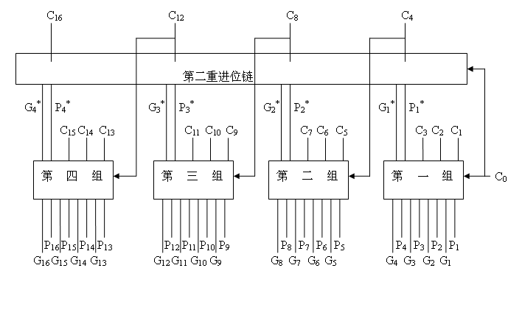

Slide 26
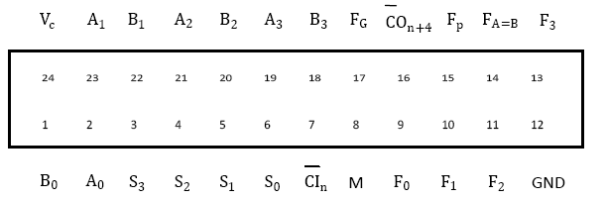
2.4.2 算术逻辑单元
算术逻辑单元简称ALU,是一种功能较强的组合逻辑电路。
1、四位算术逻辑单元SN74181，执行16种算术运算和16种逻辑运算

Slide 27
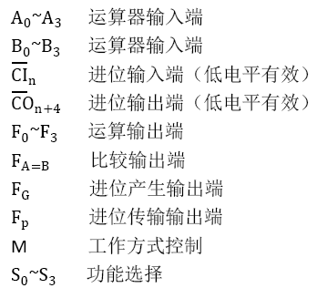

Slide 28
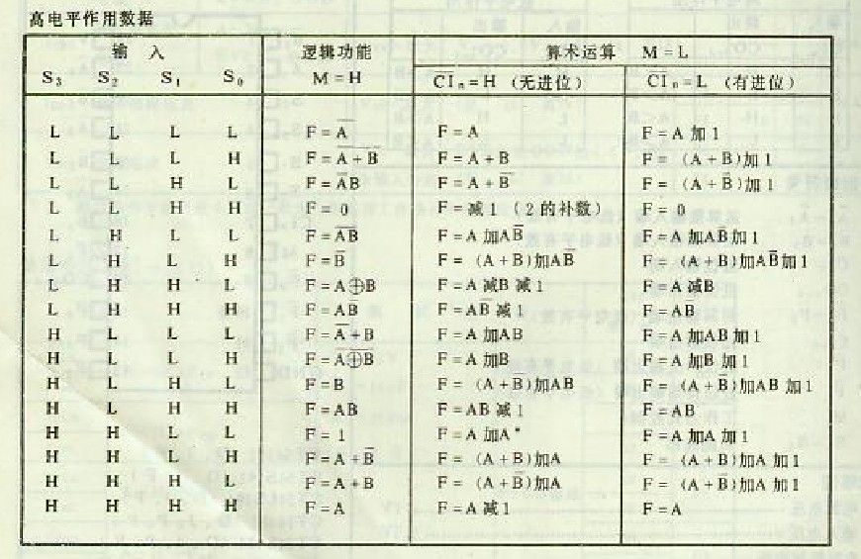
功能表

Slide 29
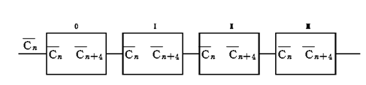
用4片74181电路可组成16位ALU。图中片内进位是快速的，但片间进位是逐片传递的，因此形成F₀～F₁₅的时间还是比较长。
图2.10 用4片ALU构成的16位ALU

Slide 30
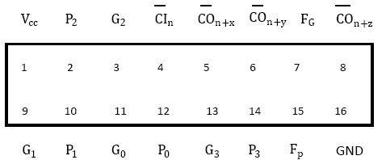
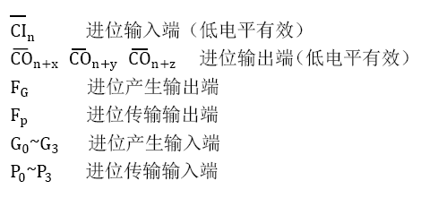
2、超前进位产生器74182

Slide 31
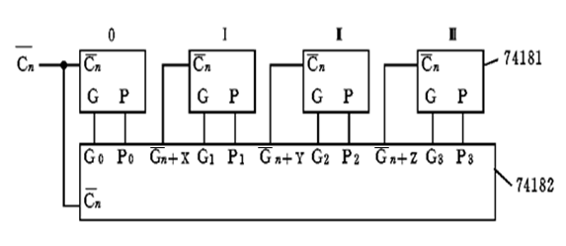
图2.12 16位快速ALU

Slide 32
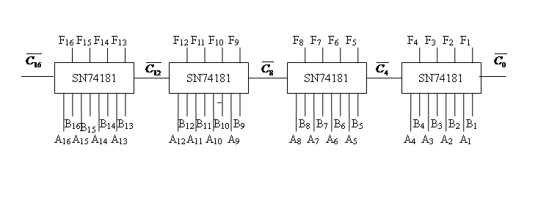
SN74181是一种具有并行进位的多功能ALU芯片，每片4位，构成一组，组内是并行进位，利用SN74181芯片可构成16位ALU。
① 组间串行进位的16位ALU的构成

Slide 33
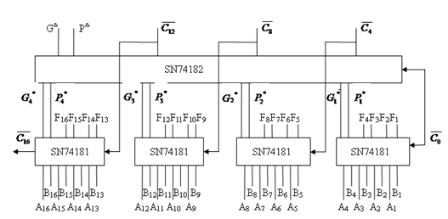
② 组间并行进位的16位ALU的构成
组间采用并行进位时，则只需增加一片SN74182芯片。SN74182是与SN74181配套的产品，是一个产生并行进位信号的部件。组间进行进位的16位ALU。

Slide 34
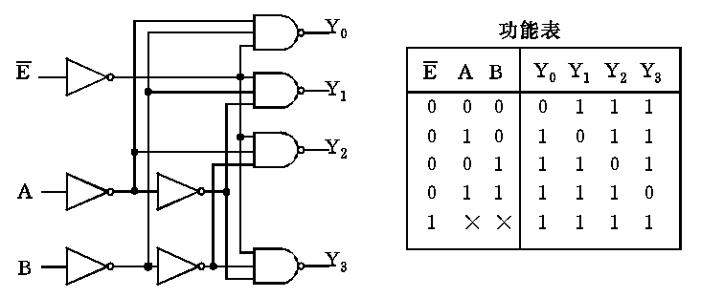
2.4.3 译码器
  译码器有n个输入变量，2^{n}个(或少于2^{n}个)输出，每个输出对应于n个输入变量的一个最小项。当输入为某一组合时，对应的仅有一个输出为“0”(或为“1”)，其余输出均为“1”(或为“0”)。
  译码器的用途是把输入代码译成相应的控制电位，以实现代码所要求的操作。
图2.13 二输入四输出译码器

Slide 35
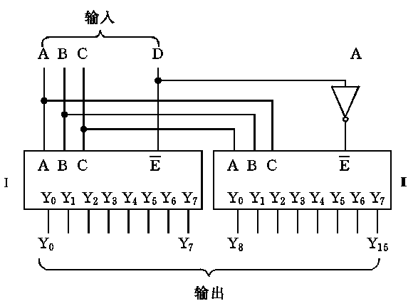
图2.14 两块三输入变量译码器扩展成四输入译码器

Slide 36
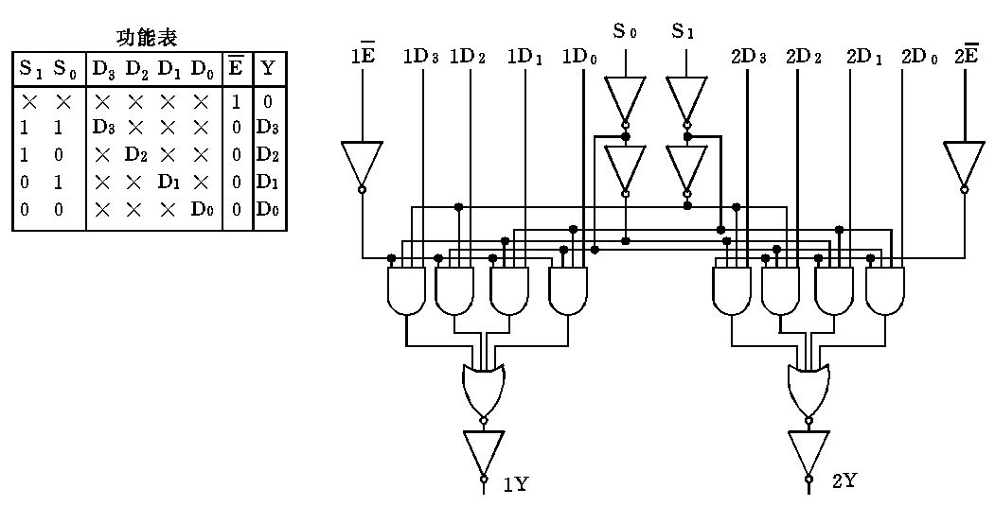
2.4.4 数据选择器
  数据选择器又称多路开关，是以“与或”门或“与或非”门为主的电路。它能在选择信号的作用下，从多个输入通道中选择某一个通道的数据作为输出。
双四通道选一数据选择器

Slide 37
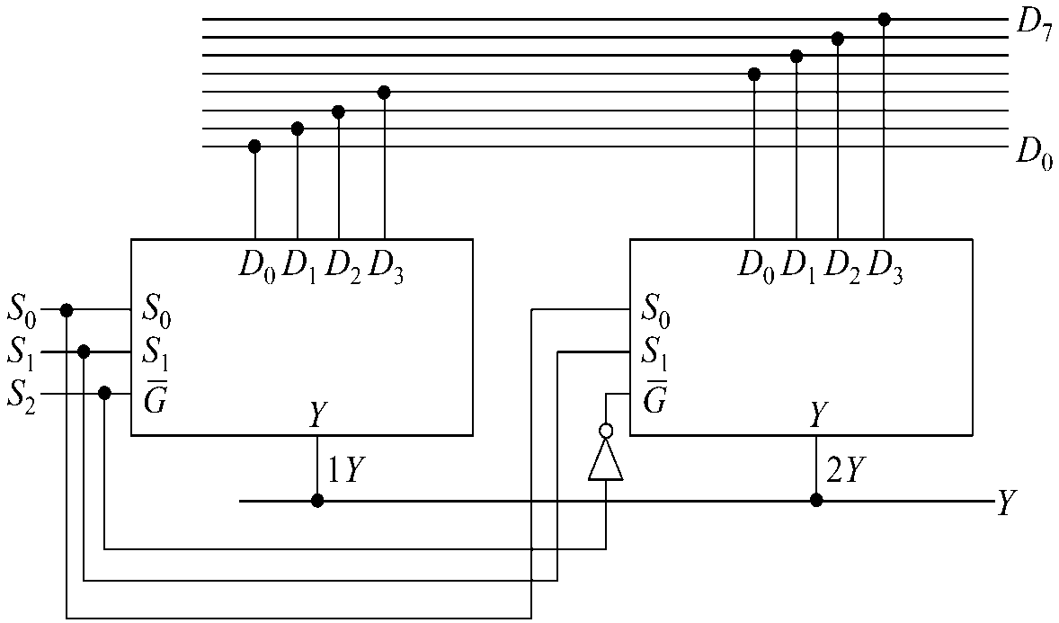
8选1数据选择器

Slide 38
2.5 时序逻辑电路
时序逻辑电路:逻辑电路的输出状态不但和当时的输入状态有关，而且还与电路在此以前的输入状态有关。时序电路内必须要有能存储信息的记忆元件——触发器。触发器是构成时序电路的基础。
2.5.1 触发器
  按时钟控制方式来分:电位触发、边沿触发、主从触发等方式。
  按功能分:，R-S型、D型、J-K型等功能。
  同一功能触发器可以由不同触发方式来实现。
  对使用者来说，在选用触发器时，触发方式是必须考虑的因素。因为相同功能触发器，若触发方式选用不当，系统是不能达到预期设计要求的。

Slide 39
电位触发方式触发器
  当触发器的同步控制信号E为约定“1”或“0”电平时，触发器接收输入数据，此时输入数据D的任何变化都会在输出Q端得到反映；当E为非约定电平时，触发器状态保持不变。鉴于它接收信息的条件是E出现约定的逻辑电平，故称它为电位触发方式触发器，简称电位触发器。
  图2.16给出了被称为锁定触发器(又称锁存器)的电位触发器的逻辑图。
  电位触发器具有结构简单的优点。在计算机中常用它来组成暂存器。

Slide 40
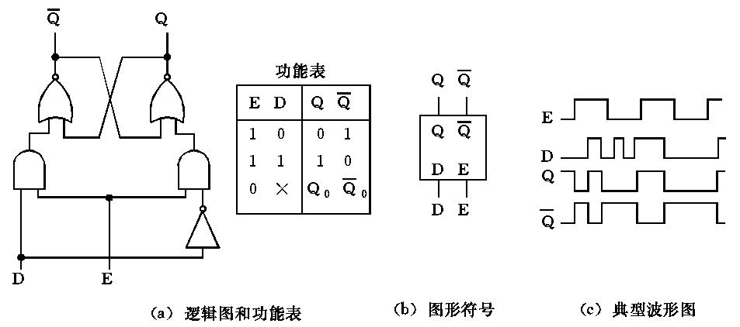
图2.16 锁存器

Slide 41
2. 边沿触发方式触发器
  边沿触发方式触发器(简称边沿触发器):触发器接收的是时钟脉冲CP的某一约定跳变(正跳变或负跳变)来到时的输入数据。在CP=1及CP=0期间以及CP非约定跳变到来时，触发器不接收数据。
  常用的正边沿触发器是D触发器，图2.17给出了它的逻辑图及典型波形图。
  边沿触发器在CP正跳变(对正边沿触发器)以外期间出现在D端的数据变化和干扰不会被接收，因此有很强的抗数据端干扰的能力而被广泛应用，它除用来组成寄存器外，还可用来组成计数器和移位寄存器等。

Slide 42
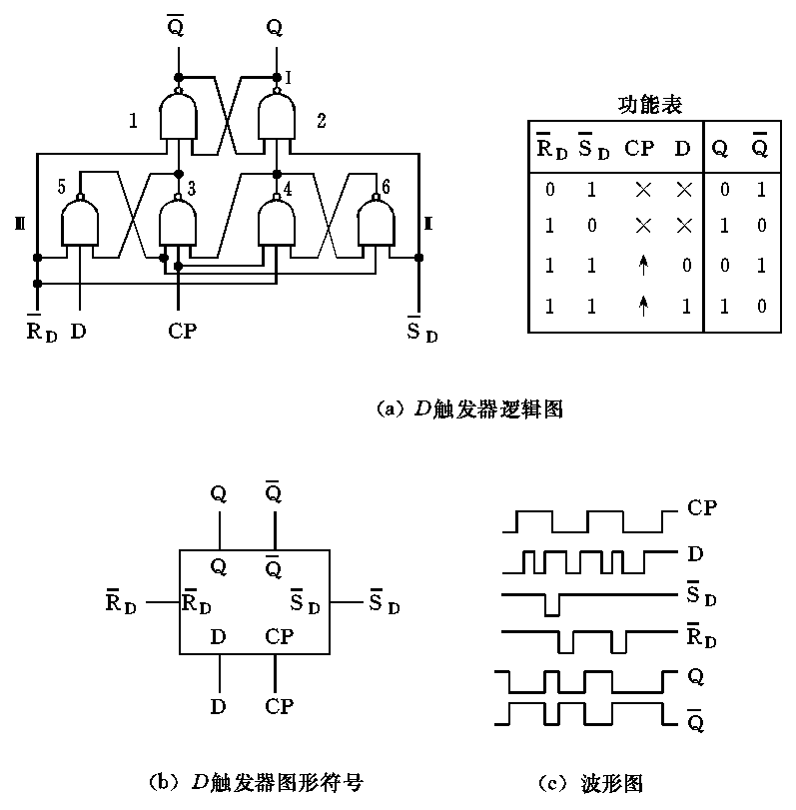
图2.17 D触发器

Slide 43
3. 主-从触发方式触发器(简称主-从触发器)
  主-从触发器基本上是由两个电位触发器级联而成的，接收输入数据的是主触发器，接收主触发器输出的是从触发器，主、从触发器的同步控制信号是互补的(CP和CP)。
  图2.18(a)是主-从J-K触发器的原理图，触发器的输出Q，Q分别和接收K，J数据的输入门相连。在CP=1期间主触发器接收数据；在CP负跳变来到时，从触发器接收主触发器最终的状态。
  主从触发器由于有计数功能，常用于组成计数器。

Slide 44
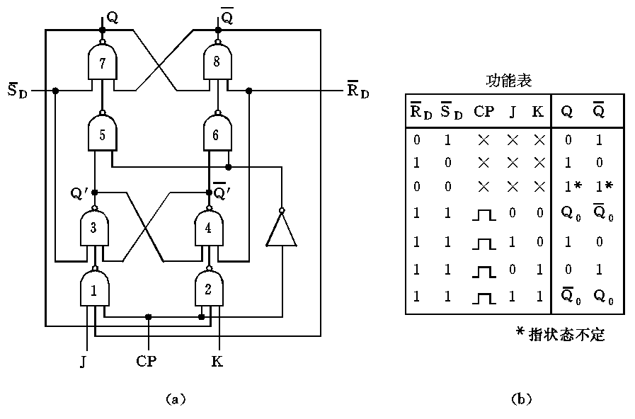
图2.18 主-从J-K触发器图

Slide 45
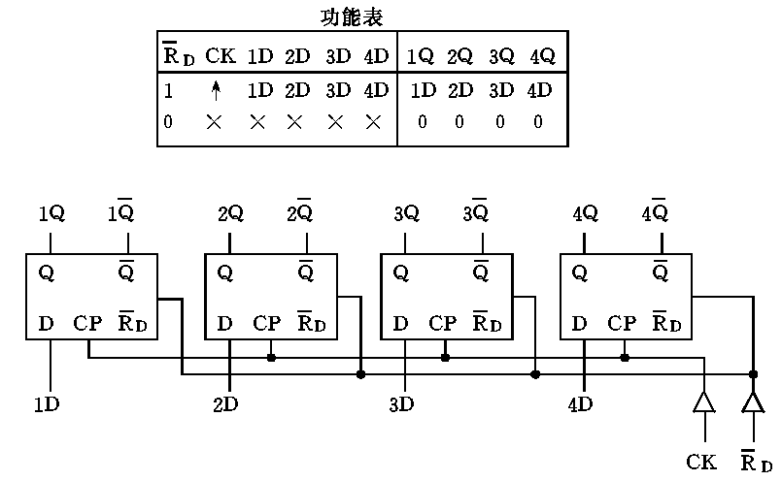
2.5.2 寄存器和移位寄存器
  寄存器用于暂存数据、指令等。它由触发器和一些控制门组成。常用的是正边沿触发D触发器和锁存器。
  移位寄存器:具有移位功能。如在进行乘法时，要求将部分积右移；在将并行传送的数转换成串行数时也需移位。
四D寄存器

Slide 46
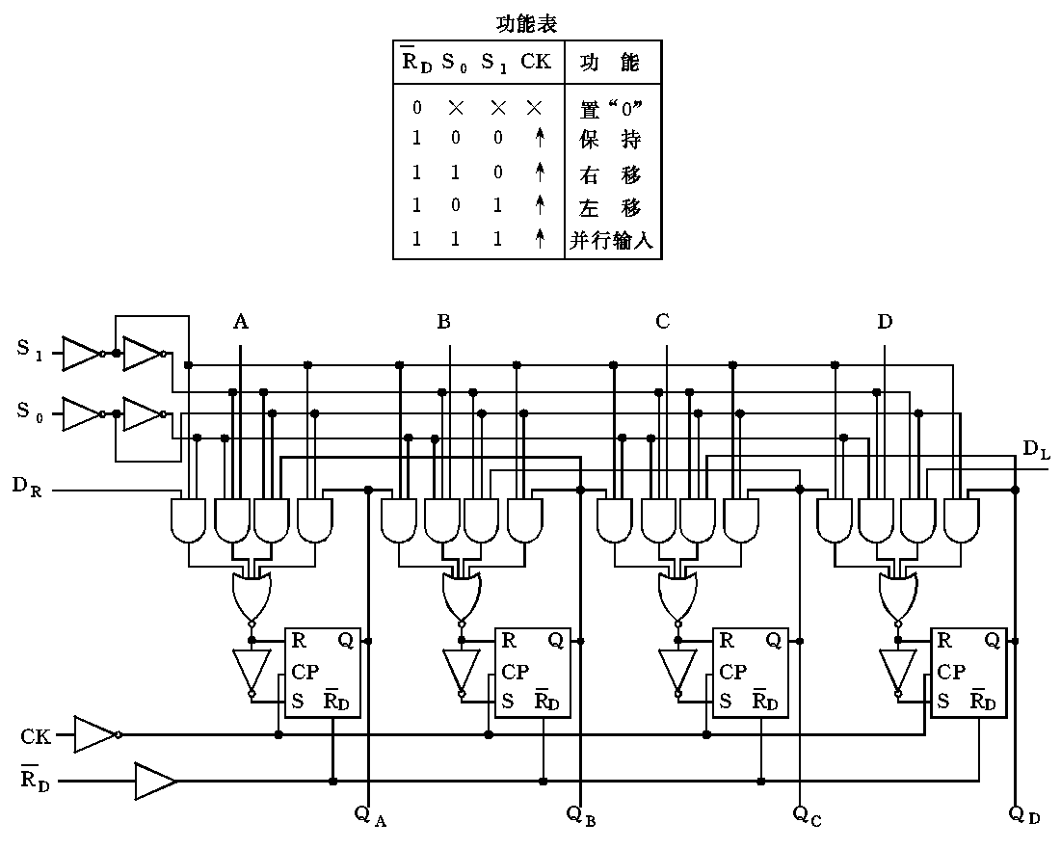
并行输入数据的四位移位寄存器

Slide 47
2.5.3 计数器
  计数器按时钟作用方式来分，有同步计数器和异步计数器两大类。
  异步计数器：高位触发器的时钟信号是由低一位触发器的输出来提供的，结构简单。
  同步计数器：触发器的时钟信号是由同一脉冲来提供的，各触发器是同时翻转的，它的工作频率比异步计数器高，但结构较复杂。
  计数器按计数顺序来分，有二进制、十进制两大类。
  这里着重介绍有并行输入数据功能的正向同步十进制计数器。

Slide 48
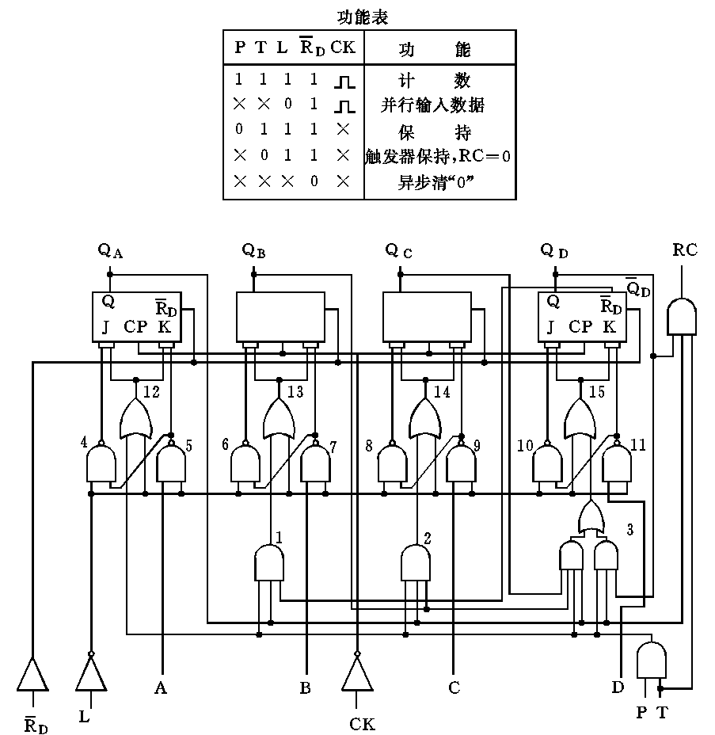
图2.23 十进制同步计数器

Slide 49
当L=1，执行同步计数
J_{A}=K_{A}=1
J_{B}=K_{B}=Q_{A}· Q_{D}
J_{C}=K_{C}=Q_{A}·Q_{B}
J_{D}=K_{D}=Q_{A}·Q_{B}·Q_{C}+Q_{A}·Q_{D}
L=0，执行预置数。
计数器扩展应满足以下条件:
  （1）有标志计数器已计至最大数的进位输出端RC
  二进制计数器： RC=Q_{A}Q_{B}Q_{C}Q_{D}
十进制计数器： RC=Q_{A}Q_{D}
  （2）计数器应有保持功能。计数器中设置了“计数允许”端P和T，用来控制计数器快速进位电路和RC形成门。有了RC，P，T端，就可以方便地对计数器进行扩展。

Slide 50
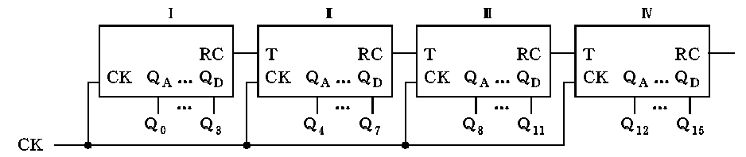
图2.24 同步计数器的扩展方法

Slide 51
2.6 阵列逻辑电路
  阵列逻辑电路:指逻辑元件在硅芯片上以阵列形式排列
  优点:设计方便、芯片面积小、产品成品率高、用户自编程、减少系统的硬件规模。
  读／写存储器(random access memory,简称RAM):存储单元排列成阵列形式。RAM在使用时能按给定的单元地址把信息存入或取出。
  只读存储器(read only memory,简称ROM):存储固定的信息(如监控程序、函数、常数等)。在使用前把信息存入其中，使用时读出己存入的信息，而不能写入新的信息。ROM主要由全译码的地址译码器--“与”阵列和存储单元体--“或”阵列，它们都以阵列形式排列。存储体中写入的信息是由用户事先决定的，因此是“用户可编程”的，而地址译码器则是“用户不可编程”的。
  可编程序逻辑阵列(programmable logic array，简称PLA):一种新型的ROM。与ROM不同之处是PLA的与阵列、或阵列都是用户可编程的。PLA在组成控制器、存储固定函数以及实现随机逻辑中有广泛的应用。

Slide 52
  可编程序阵列逻辑(programmable array logic,简称PAL)也是ROM的变种，与ROM不同处是PAL的与阵列是用户可编程的，而或阵列是用户不可编程的。
  通用阵列逻辑(general array logic,简称GAL):输出有一个逻辑宏单元，通过对它的编程，可以获得多种输出形式。
  门阵列(gate array，简称GA)：在芯片上制作了排成阵列形式的门电路，根据用户需要对门阵列中的门电路进行互连设计，再通过集成电路制作工艺来实现互连，以实现所需的逻辑功能。
  宏单元阵列(macrocell array,简称MA)：芯片上排列成阵列的除门电路外还有触发器、加法器、寄存器以及ALU等。
  可编程门阵列(field programmable gate array，FPGA)：与GA，MA的一个区别在于，FPGA内部按阵列分布的宏单元块都是用户可编程的。即用户所需逻辑可在软件支持下，由用户自己装入来实现的，而无需集成电路制造工厂介入，并且这种装入是可以修改的，其连接十分灵活。
  一般把除读／写存储器的阵列逻辑电路统称为可编程序逻辑器件

Slide 53
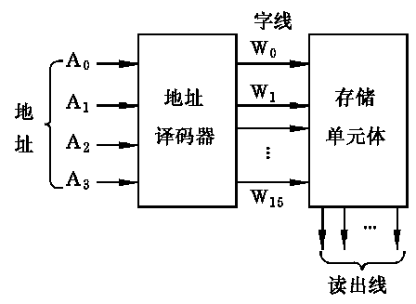
2.6.1 只读存储器（ROM）
存储器中存放信息的单元是存储单元，它是由若干个二进制信息组成的，叫做“字”，每个二进制信息称为“位”。为了寻找存入存储器中的字，给每个字以编号，称为地址码，简称地址。

Slide 54
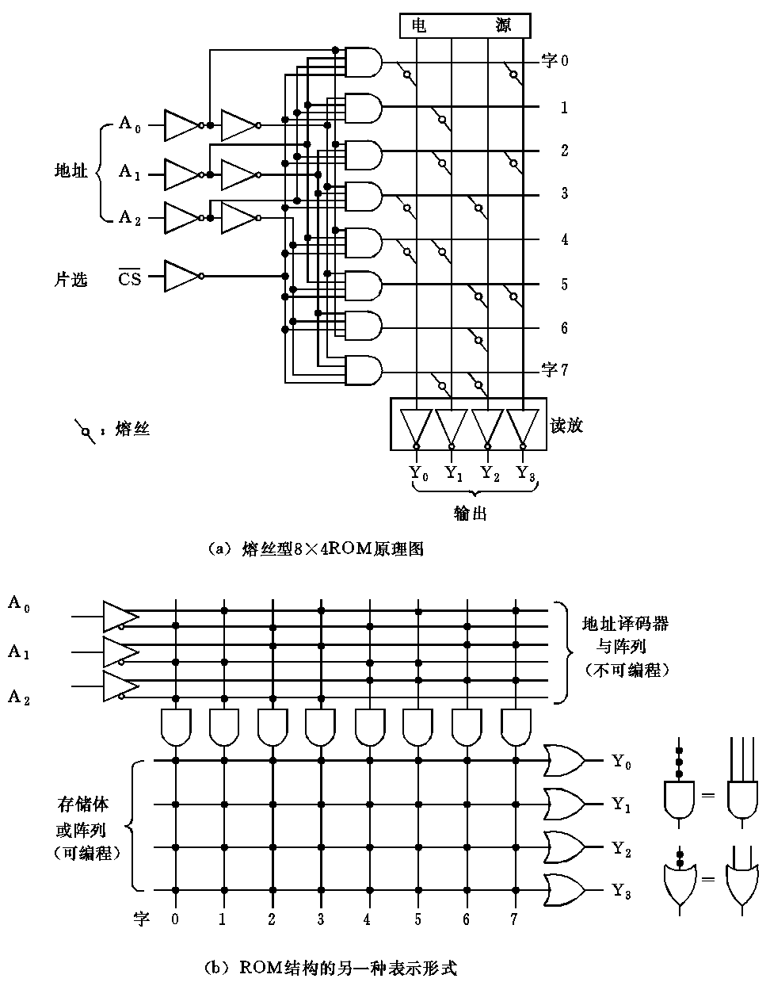
图2.26

Slide 55
2.6.2 可编程序逻辑阵列(PLA)
  当用户要存入ROM的字数少于ROM所能提供的字数时，ROM中有许多存储单元便会闲置不用，因而造成管芯面积的浪费。
  在ROM中，地址和字之间有一一对应关系，对任何一个给定地址，只能读出一个字，因此，即使有若干个字的内容一样，也无法节省单元。
  PLA是一种特殊的只读存储器，它较好地解决了ROM的上述缺点。它用较少的存储单元就能存储大量的信息。

Slide 56
表2.1 一张信息表
输 入 |  |  |  | 输 出
I₃ | I₂ | I₁ | I₀ | F₇ | F₆ | F₅ | F₄ | F₃ | F₂ | F₁ | F₀
0 | 0 | 0 | 0 | 0 | 0 | 0 | 0 | 0 | 0 | 0 | 0
0 | 0 | 0 | 1 | 0 | 0 | 0 | 0 | 0 | 0 | 0 | 1
0 | 0 | 1 | 0 | 0 | 0 | 0 | 0 | 0 | 1 | 0 | 0
0 | 0 | 1 | 1 | 0 | 0 | 0 | 0 | 1 | 0 | 0 | 1
0 | 1 | 0 | 0 | 0 | 0 | 0 | 1 | 0 | 0 | 0 | 0
0 | 1 | 0 | 1 | 0 | 0 | 1 | 1 | 1 | 0 | 0 | 1
0 | 1 | 1 | 0 | 0 | 0 | 0 | 0 | 0 | 1 | 0 | 0
0 | 1 | 1 | 1 | 0 | 0 | 1 | 1 | 0 | 0 | 0 | 1
1 | 0 | 0 | 0 | 0 | 1 | 0 | 0 | 0 | 0 | 0 | 0
1 | 0 | 0 | 1 | 0 | 1 | 0 | 1 | 0 | 0 | 0 | 1
1 | 0 | 1 | 0 | 0 | 1 | 0 | 0 | 0 | 1 | 0 | 0
1 | 0 | 1 | 1 | 0 | 1 | 0 | 1 | 1 | 0 | 0 | 1
1 | 1 | 0 | 0 | 0 | 0 | 0 | 1 | 0 | 0 | 0 | 0
1 | 1 | 0 | 1 | 0 | 0 | 0 | 0 | 1 | 0 | 0 | 1
1 | 1 | 1 | 0 | 1 | 1 | 1 | 0 | 0 | 1 | 0 | 0
1 | 1 | 1 | 1 | 1 | 1 | 1 | 0 | 0 | 0 | 0 | 1

Slide 57
先把表2.1用逻辑表达式写出，进行化简，可得：
F₀=×××I₀=P₀
F₁=0
F₂=××I₁ I ₀=P₁
F₃=×I₂I₁I₀+× I₂I₁I₀=P₂+P₃
F₄=×I₂ I₁ I ₀+ I₃I₂×I₀+I₃I₂×I₀=P₄+P₅+P₆
F₅= I₃I₂×I₀+I₃I₂I₁×=P₅+P₇
F₆=I₃I ₂××+I₃I₂I₁×=P₇+P₈
F₇=I₃I₂I₁×=P₇
(2.36)

Slide 58
其中×为任意值。P项称为乘积项，它们分别为：
P₀=×××I₀ P₁=××I₁ I ₀
P₂=×I₂ I₁I₀ P₃=×I₂I₁I₀
P₄=×I₂ I₁ I₀ P₅= I₃I₂×I₀
P₆=I₃ I₂×I₀ P₇=I₃I₂I₁×
P₈=I₃ I ₂××
上半部分形成P项的二极管与阵列，构成译码电路，9条P线称为PLA的字线
下半部分形成输出F的三极管或阵列，构成存储阵列
ROM矩阵容量16×8; PLA矩阵容量9×8

Slide 59
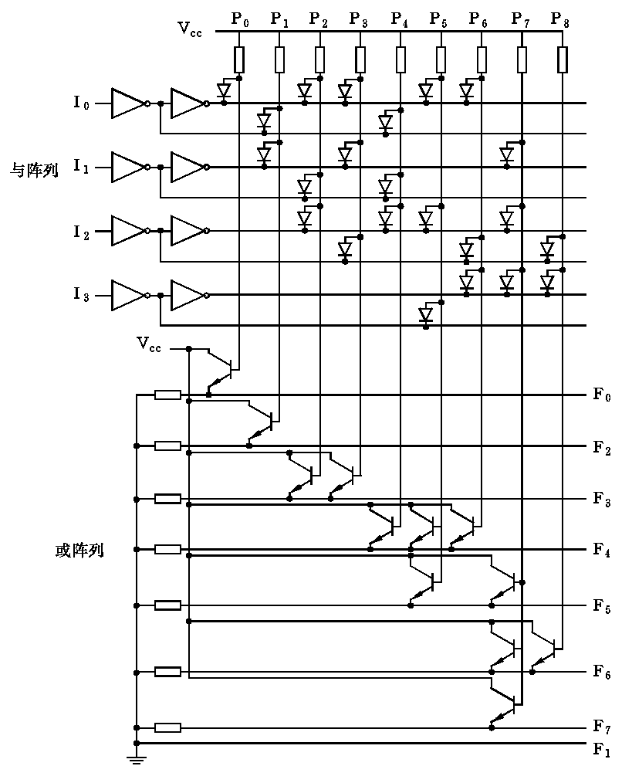
图2.27 存储表2.1所示信息表的PLA

Slide 60
PLA的读出过程如下：若I₃I₂I₁I₀=1001，则字线P₀，P₆，P₈均被选中，其余字线均未被选，再经存储矩阵，得F₀，F₄，F₆为“1”，其余输出均为“0”。
PLA的特点归结如下：
在ROM中，地址译码器(与阵列)是“完全”译码器，它提供了输入的全部最小项，每个地址对应一个字，译码器是用户不可编程。PLA，地址译码器(即与阵列)，但它是一个非完全译码器，它的输出不是输入变量的最小项，而是某些输入变量的乘积项，乘积项的个数小于(或等于)2^{n}。这个译码器是用户可编程的。因此，PLA的与矩阵比ROM的与矩阵节省了很多元件。
在ROM中，地址和字是一一对应的，对于任一给定的地址，只能读出一个字。在PLA中，一个地址可以同时(即并行地)读出两个或两个以上字(即P项)，在PLA的输出是读出字的“或”。此外，多个地址码能访问同一个P项。这样，PLA就能用较少的单元存储较多的信息。
在ROM中，信息表是原封不动地装入存储阵列中的。而在PLA中，存储信息不是原封不动地装入的，而是经过化简、压缩后装入的，它和信息表不再是简单的一一对应关系了。

Slide 61
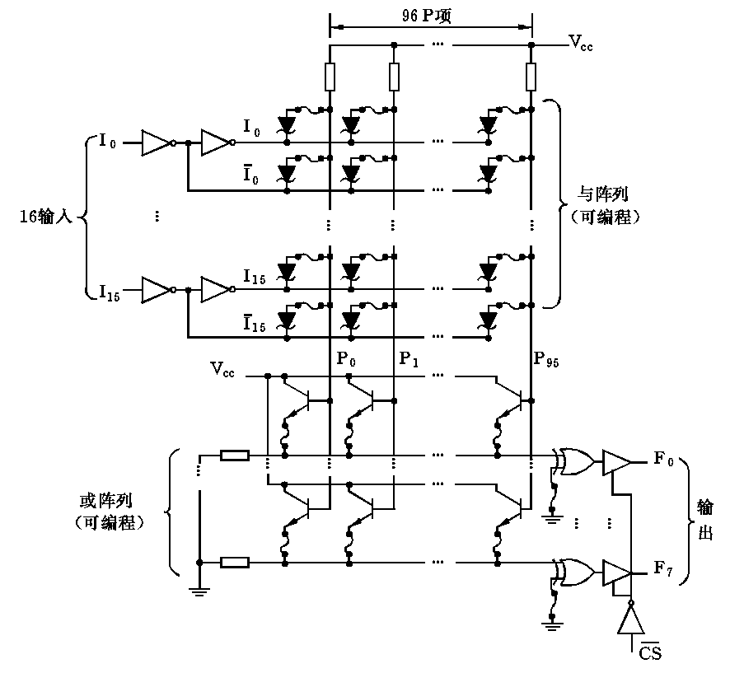
16个输入端、8个输出端，96个乘积项，与阵列规模是32×96，或阵列规模是96×8

Slide 62
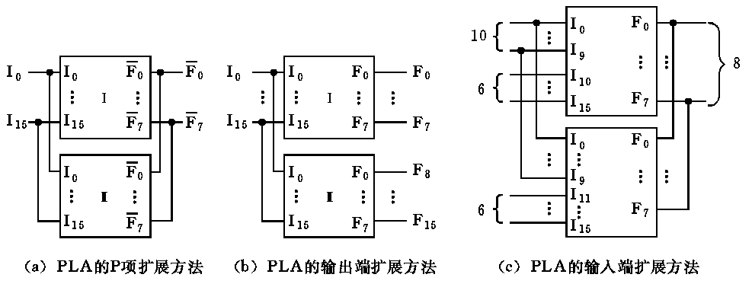
  当一个PLA电路的P项数及输出端数不能满足要求时，可用几片PLA电路来扩展。
  例：图中每个PLA只有48个P项，若使用中要求某输出含有96个P项：
  Fi=P0+P1+…+P47+P48+…+P95
  熔断异或门的熔丝，
  片I的Fi Fi=P0+P1+…+P47
  片II的Fi:: Fi=P48+P49+…+P95
  片I、II的Fi端“线与”在一起，Fi的反码:
  Fi=P0+P1+…+P47+P48+…+P95

Slide 63
2.6.3 可编程序阵列逻辑(PAL)
PAL的与阵列是可编程的，或阵列是不可编程的。在某些PAL器件中还设置记忆元件，还可具有反馈功能，即输出可反馈到输入端，作为输入信号使用。
  图2.31(a) 给出了带触发器具有反馈功能的PAL电路。8输入，8输出，64个P项，或门的连接是固定的，不可编程；
  图2.31(b)给出了不带触发器并具有反馈功能的PAL电路。三态门的控制端由P项来控制

Slide 64
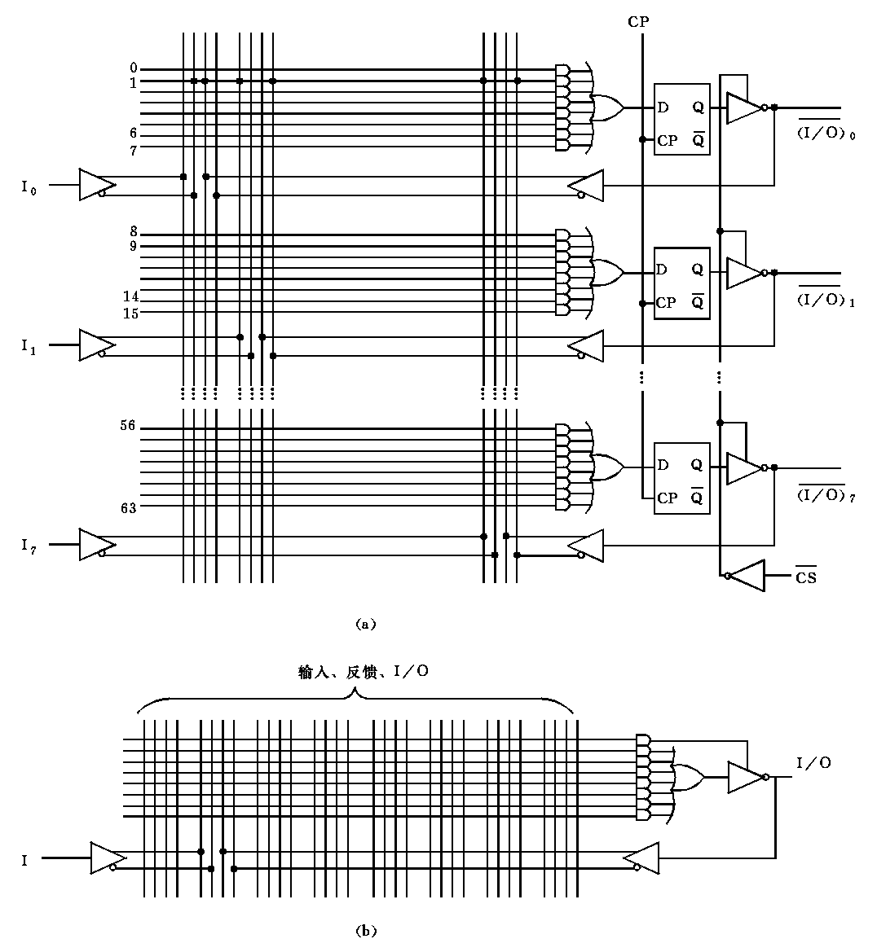
图2.31 两种带反馈的阵列型PAL

Slide 65
2.6.4 通用阵列逻辑(GAL)
通用阵列逻辑(generic array logic，简称GAL)器件是一种可用电擦除的，可重复编程的高速PLD。它与PAL器件的主要区别在于：
  PAL采用的是熔丝工艺，一旦编程后就不能改写，而GAL采用可用电擦除的CMOS(E²CMOS)工艺，可擦除重写100次以上，数据可保存20年以上，在数秒钟内即可完成擦除和编程过程。
  PAL器件的应用局限性较大，对于不同的输出结构，需选用不同型号的PAL器件。而GAL的输出结构有一个输出逻辑宏单元(OLMC)，通过对它的编程，使GAL有多种输出方式：寄存器型输出、组合逻辑输出，并可控制三态输出门，因此显得很灵活。
1. GAL的基本结构
以GAL 16V8型器件为例，GAL16V8包括：输入门、输出三态门、与门阵列、输出逻辑宏单元(内含或阵列)以及从输出反馈到输入的控制门等。
GAL16V8 8个固定为输入端（I₀-I₇），8个I/O端（F₀-F₇）（可以通过编程确定其为输入或输出),引出端1与11也有两种选择，可以通过编程确定。最多16个输入端（输出端为2个），最多8个输出端（输入端《=10）。

Slide 66
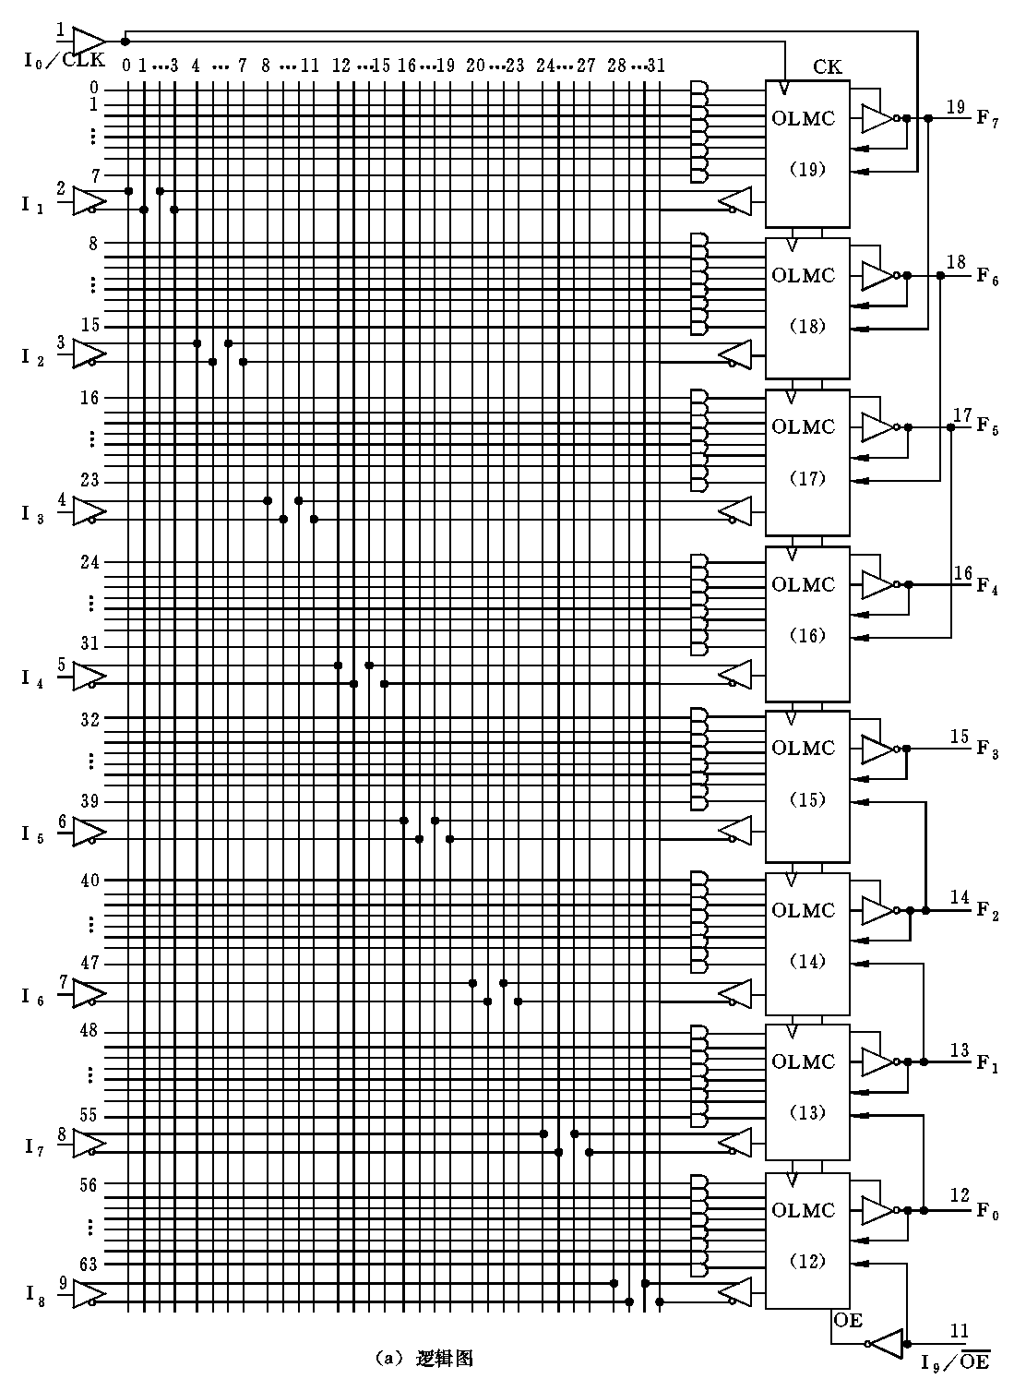

Slide 67
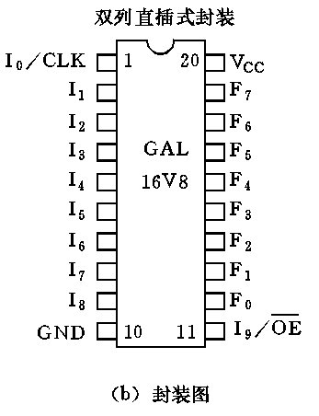
图2.32 GAL 16V8逻辑图与封装图

Slide 68
2.6.5 门阵列(GA)、宏单元阵列(MA)、标准单元阵列(SCA)
1. 基本组成形式
这三种阵列电路内部的单元是以阵列形式排列--阵列逻辑电路。
主要实现批量较大的专用集成电路(application specific integrated circuit，简称ASIC)。由用户向集成电路生产厂家定做。
(1) 门阵列(gate array,简称GA)
  门阵列设计利用预先制造好的“母片”来进行布图设计。母片上通常以一定的间距成行成列的排列着基本单元电路。
  基本单元一般由6—10晶体管组成
  门阵列设计的优点是设计自动化程度较高，设计周期短，设计成本低。
  门阵列的缺点是布图密度低，并且品种有限，为了使所有单元间的连线能布通，势必造成芯片面积利用率的下降。

Slide 69
(2) 宏单元阵列(macro cell array,简称MA)
对门阵列进行改进，产生宏单元阵列
  宏单元阵列按列排列，每一列由若干个基本单元构成，在每两个基本单元之间有一个走线过道，基本单元之间的连线在垂直和水平走线通道中进行。
  一个逻辑元件可由一个基本单元或若干个基本单元构成，称为宏单元。
  宏单元阵列自动设计系统有一个“宏单元库”，存有门电路、触发器、加法器、译码器等各类逻辑元件。由于宏单元的逻辑功能比较强，因而布图密度比门阵列高。宏单元阵列也是一种半用户器件，具有制造周期短等优点。

Slide 70
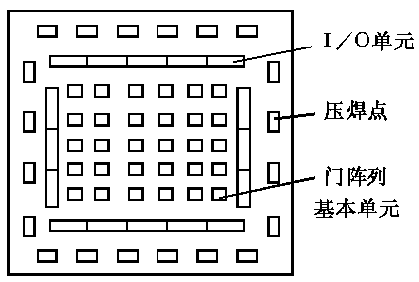
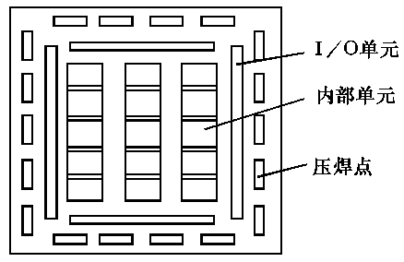
图2.34 门阵列母片芯片布图(示意图)
图2.35 宏单元阵列

Slide 71

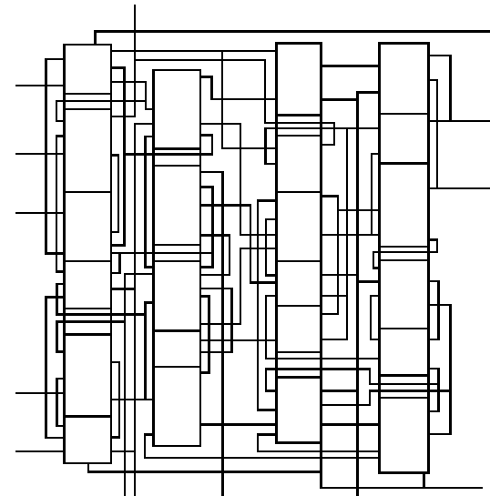
(3) 标准单元阵列 (standard cell array,简称SCA)
  标准单元阵列又称为多元胞阵列 (polycell array), 它以预先设计好的功能单元(称为标准单元或多元胞)为基础，这些单元可以是门、触发器或有一定功能的功能块(如加法器)。
图2.36 标准单元阵列的排列

Slide 72
2.6.6 现场可编程序门阵列(FPGA)
主要由四个部分组成：
  可编程序逻辑宏单元(CLB):它以阵列形式分布在芯片的中心部位。每个CLB由若干个触发器及一些可编程序组合逻辑部件组成。CLB可通过编程来实现用户所需的逻辑。
  可编程序输入输出宏单元(IOB):它排列在CLB四周，是芯片内部CLB与芯片外部引脚间的可编程接口，每个IOB可进行边沿触发器、锁存器、上拉电阻选择、三态选择等输入输出方式控制。IOB也是通过编程来实现所需的输入输出方式控制的。
  互连资源:它包括可编程的互连开关矩阵、内部长线、总线等。
  重构逻辑的程序存储器:它以阵列形式分布在整个芯片上。
FPGA器件工作时:将用户所需实现的逻辑以某种程序形式从片外读至PGA重构逻辑的程序存储器内，该存储器的存储单元输出直接去控制指定的CLB，IOB等单元，从而使器件有确定的功能。常把这一过程称为配置。

Slide 73
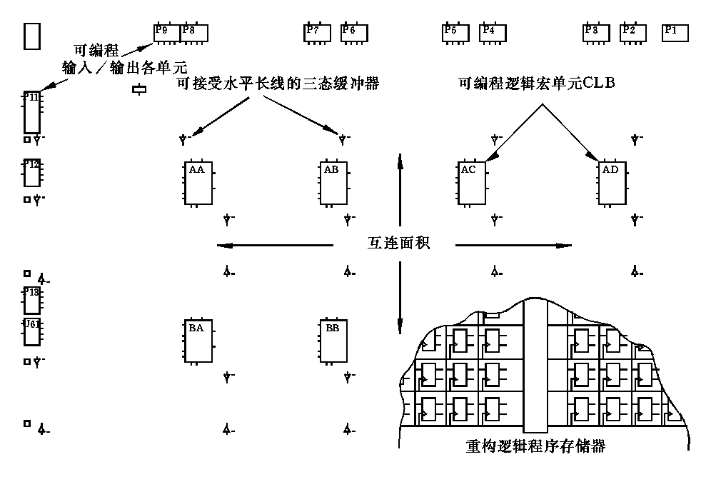
图2.47 可编程序门阵列结构图

